Slide 1
Единый методический день
«Развитие функциональной грамотности школьников: от теории к практике»
Методист Октябрьского школьного
образовательного округа – Журавлева О.А.

Slide 2
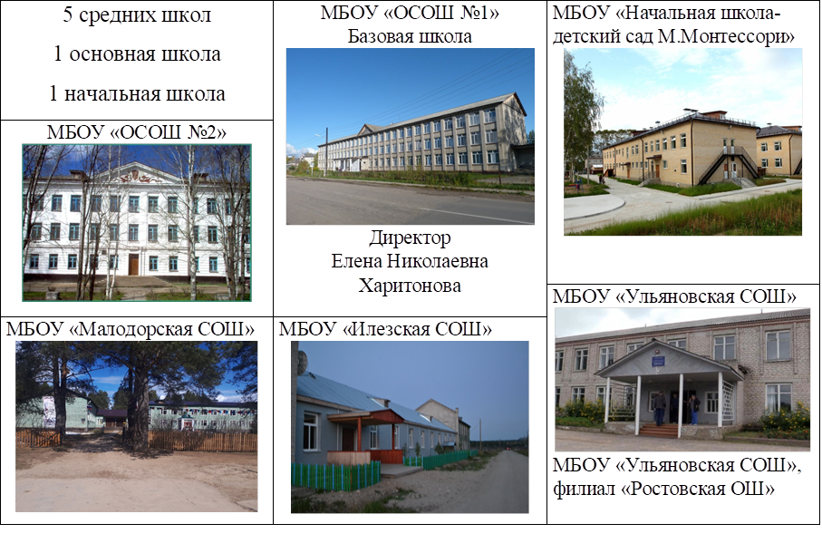
Октябрьский школьный образовательный округ

Slide 3
Количество педагогов
МБОУ | Всего педагогов на 01.01.24 | Высшее педагогическое образование (кол-во/%) | Высшая категория (кол-во/%) | Первая категория (кол-во/%) | Прошли курсовую подготовку (кол-во/%)
ОСОШ №1 | 53 | 45/85 | 22/42 | 17/32 | 49/92
ОСОШ №2 | 46 | 33/72 | 23/50 | 8/18 | 46/100%
Начальная школа-д/с М.Монтессори | 2 | 0 | 0 | 1/50 | 1/50
Малодорская СОШ | 18 | 12/67 | 4/22 | 10/56 | 18/100
Ростовская ОШ | 10 | 8/80 | 0 | 7/70 | 9/90
Ульяновская СОШ | 16 | 13/81 | 4/25 | 4/25 | 13/81
Илезская СОШ | 15 | 12/80 | 1/6 | 5/20 | 15/100
ИТОГО | 160 | 123/77% | 54/34% | 52/33% | 151/94%

Slide 4
Методический совет ОШОО
№ | ФИО | Должность
1 | Журавлева Ольга Александровна | методист
2 | Пеньевская Ольга Вячеславовна | Заместитель директора по УВР МБОУ «ОСОШ №1»
3 | Негматуллина Людмила Владимировна | Заместитель директора по УВР МБОУ «ОСОШ №1»
4 | Темежникова Елена Владимировна | Заместитель директора по УВР МБОУ «ОСОШ №2»
5 | Кузнецова Марина Владимировна | Заместитель директора по УВР МБОУ «Малодорская СОШ»
6 | Лузина Татьяна Владимировна | Заместитель директора по УВР МБОУ «Илезская СОШ»
7 | Парфеньева Татьяна Владимировна | Заместитель директора по УВР МБОУ «Ульяновская СОШ»
8 | Пеньевская Вера Николаевна | Руководитель ОМО учителей начальных классов
9 | Ширшова Татьяна Валерьевна | Руководитель творческой группы «Метапредметный подход к образованию»
10 | Паршина Наталья Владимировна | Заместитель директора по УВР МБОУ «Начальная школа - детский сад М.Монтессори»
11 | Коптяева Ольга Дмитриевна | МБОУ «Ульяновская СОШ» филиал «Ростовская ОШ»
12 | Дуганова Евгения Владимировна | Руководитель ТГ учителей английского языка

Slide 5
Количество обучающихся
МБОУ | Всего обучающихся
ОСОШ №1 | 732
ОСОШ №2 | 649
Начальная школа-д/с М.Монтессори | 24
Малодорская СОШ | 94
Ростовская ОШ | 68
Ульяновская СОШ | 103
Илезская СОШ | 65
ИТОГО | 1735

Slide 6
Тема: «Функциональная грамотность школьников как актуальный результат образования»
Цель: повышение качества образования через создание условий для развития профессиональных компетенций педагогов в условиях введения профессионального стандарта

Slide 7
Задачи:
Знакомиться с новыми педагогическими идеями и технологиями, с новыми подходами к организации учебно-воспитательного процесса.
Совершенствовать методическое мастерство педагогов округа, способствовать профессиональному росту педагогов округа.
Внедрять новые подходы и технологии для формирования функциональной грамотности обучающихся.
Повышать качество проведения учебных занятий на основе эффективного использования ресурсов современного урока.

Slide 8
Мероприятия по теме: «Функциональная грамотность школьников как актуальный результат образования»
МБОУ | Кол-во педсоветов | Кол-во публика ций | Кол-во открытых уроков | Презентация опыта педагогов
 |  |  |  | Школьный уровень | Муниципаль ный | Региональ ный
ОСОШ №1 | 3 | 8 | 66 | 10 | 31 | 18
ОСОШ №2 | 3 | 8 | 64 | 27 | 64 | 11
Начальная школа-д/с М.Монтессори | 1 | 1 | 1 | 2 | - | -
Малодорская СОШ | 3 | 2 | 9 | 4 | - | -
Ростовская ОШ | 2 | 3 | 9 | 2 | 5 | 3
Ульяновская СОШ | 2 | 3 | 10 | 4 | 5 | 2
Илезская СОШ | 3 | - | 9 | 6 | 4 | -
ИТОГО | 17 | 25 | 168 | 55 | 109 | 34

Slide 9
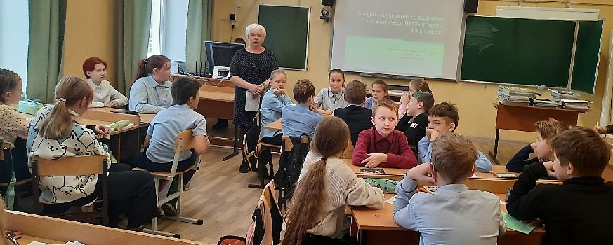
Окружные педагогические сообщества в 2021-2022 уч.г.
ОМО
Учителей начальных классов
Учителей математики
Учителей русского языка и литературы

Slide 10
Окружные педагогические сообщества в 2022-2023 уч.г.
ОМО
Учителей начальных классов
Учителей математики
Учителей русского языка и литературы
Творческие группы
Инновационные площадки
Метапредметный подход к образованию
Наставничество как эффективный ресурс профессионального роста педагога

Slide 11
Окружные педагогические сообщества в 2023-2024 уч.г.
ОМО учителей начальных классов
Семинар «Цифровая школа»
Семинар «Радуга возможностей»
ТГ Метапредметный подход к образованию
ТГ учителей английского языка "Эффективная подготовка творческих заданий ГИА"
Окружной педсовет «Совершенствование образовательного пространства, обеспечивающего личную, социальную и познавательную успешность обучающихся»

Slide 12
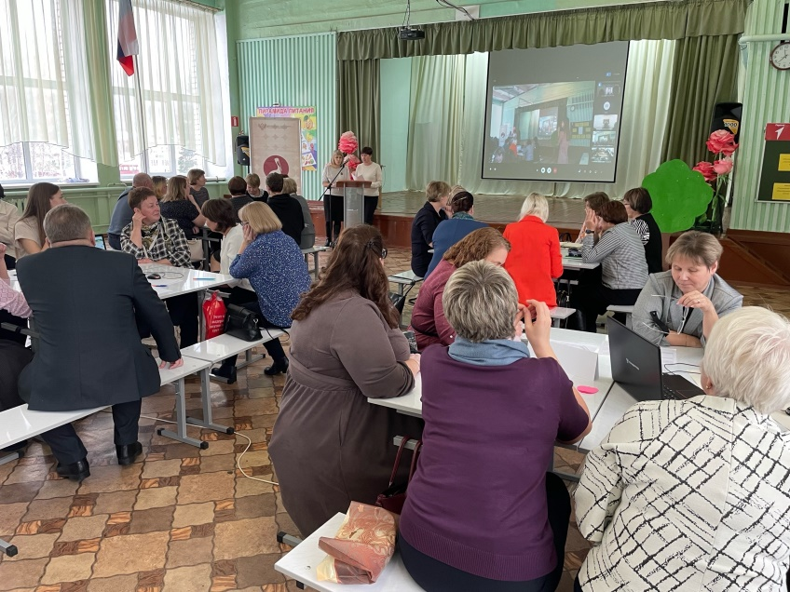
Окружной педсовет «Совершенствование образовательного пространства, обеспечивающего личную, социальную и познавательную успешность обучающихся»
Цель: повышение качества обучения по предметам; выработка единой стратегии, общих и индивидуальных средств и подходов для преодоления низкого качества знаний и умений обучающихся
1 группа «Профессионализм педагога в школе»
2 группа «Организация внеурочной деятельности по предметам»
3 группа «Информационная среда»
4 группа «Инклюзивное образование»
5 группа «Одарённые дети»
6 группа «Воспитательный потенциал школы»
7 группа – «Дети группы риска»
8 группа – «Профориентация»
9 группа – «Трудовое воспитание»

Slide 13
Окружной педсовет «Совершенствование образовательного пространства, обеспечивающего личную, социальную и познавательную успешность обучающихся»
Решение педсовета:
1. Определить одним из приоритетных направлений работы – совершенствование деятельности учителей – предметников по повышению качества знаний обучающихся
2. Продолжить изучение компонентов современных педагогических технологий и применять их в работе для повышения качества обучения
4. Оптимизировать время на самостоятельную работу (проектирование, исследовательская и экспериментальная деятельность)
5. Усилить дифференциацию и индивидуализацию образовательного процесса.
6. Использовать эффективные формы и методы работы с родителями для повышения качества образования детей
7. Учителям - предметникам усилить в своей работе личностную направленность образования, совершенствовать педагогическое мастерство через участие в профессиональных конкурсах
8. Продолжить работу по совершенствованию системы выявления и поддержки одаренных детей с целью достижения результатов в олимпиадах и конкурсах различного уровня Архангельской области
9. Мотивировать педагогический коллектив и обучающихся школы на успешную сдачу государственной итоговой аттестации, профессиональное самоопределение.

Slide 14
Открытые уроки | Внеурочные занятия | Презентация опыта педагогов
2021-2022
6 | 4 | 8
2022-2023
9 | 9 | 37
2023-2024
5+6 | 3+3 | 19
ИТОГО
26 | 19 | 64
Количество публикаций на сайте округа:14
АПО – 2, уроки – 3, внеурочные занятия - 9

Slide 16
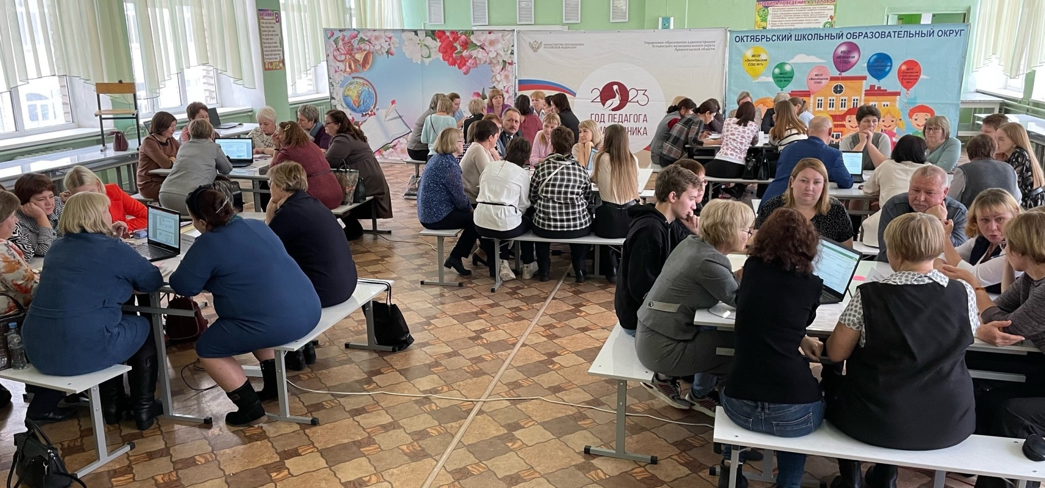
Единый методический день Октябрьский школьный образовательный округ «Развитие функциональной грамотности школьников: от теории к практике»
27 февраля 2024г.

Slide 17
Цель: Совершенствование профессиональных компетенций педагогов в организации образовательной деятельности обучающихся на основе использования различных методов, приёмов, технологий по формированию функциональной грамотности.

Slide 18
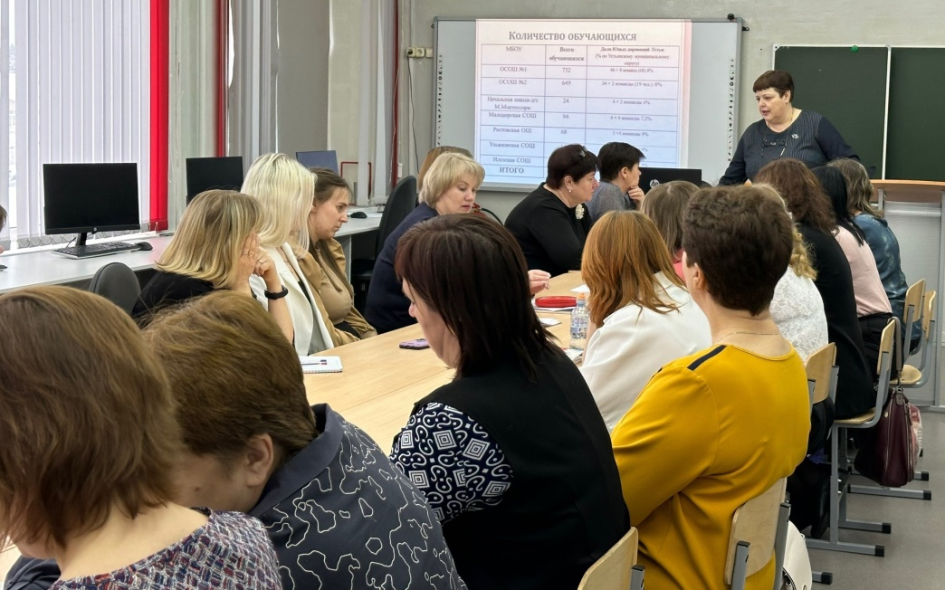
Место проведения – МБОУ «ОСОШ №1», п.Октябрьский, ул.Ленина, 58
Присутствовало 45 педагогов из ОО ОШОО и гости из других округов
Время | Вопросы для обсуждения | Ответственные
09.15 - 09.30 | Встреча участников, чай Учительская, столовая - 2 этаж | Журавлева О.А. Методист Октябрьского ШОО Харитонова Е.Н. Директор МБОУ «ОСОШ №1»
09.30 – 09.45 | Визитная карточка Октябрьского ШОО и анонс программы единого методического дня Кабинет №37, третий этаж | Журавлева О.А. Методист Октябрьского ШОО

Slide 19
1 линия: уроки-проекты / внеурочные занятия-проекты
10.00 – 10.40 | Урок – проект ИЗО в 5 «в» классе по теме: «Чудо Гжели» Кабинет №35, третий этаж | Буторина Татьяна Ивановна, учитель изобразительного искусства МБОУ «ОСОШ №1»
 | Урок – проект окружающий мир в 4 «б» классе по теме: «Природные зоны. Тундра» Кабинет №11, первый этаж | Бурцева Валентина Владимировна, учитель начальных классов МБОУ «ОСОШ №1»
 | Внеурочное занятие-проект по теме: «Обычаи и традиции. Новый год в Китае», 6 «б» класс Кабинет № 22, второй этаж | Чеснокова Лариса Васильевна, учитель английского языка, Заостровцева Мария Валерьевна, учитель английского языка МБОУ «ОСОШ №2»
 | Внеклассное мероприятие проектно-исследовательской направленности по теме: «Блокадный словарь осаждённого Ленинграда» в 8 «б» классе Кабинет № 13, первый этаж | Колесниченко Максим Николаевич, учитель физической культуры МБОУ «Ульяновская СОШ», филиал «Ростовская ОШ»
10.40 - 10.55 | Самоанализ и анализ уроков | Учителя/Эксперты

Slide 20
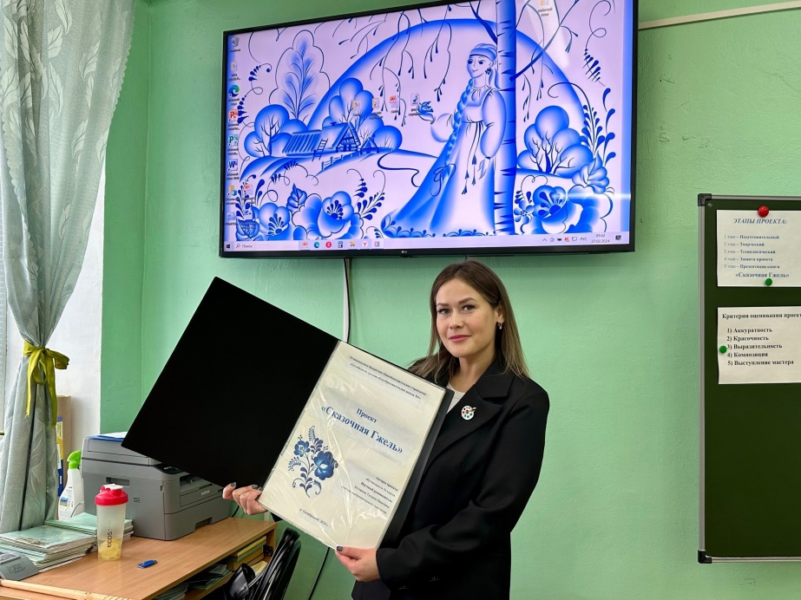
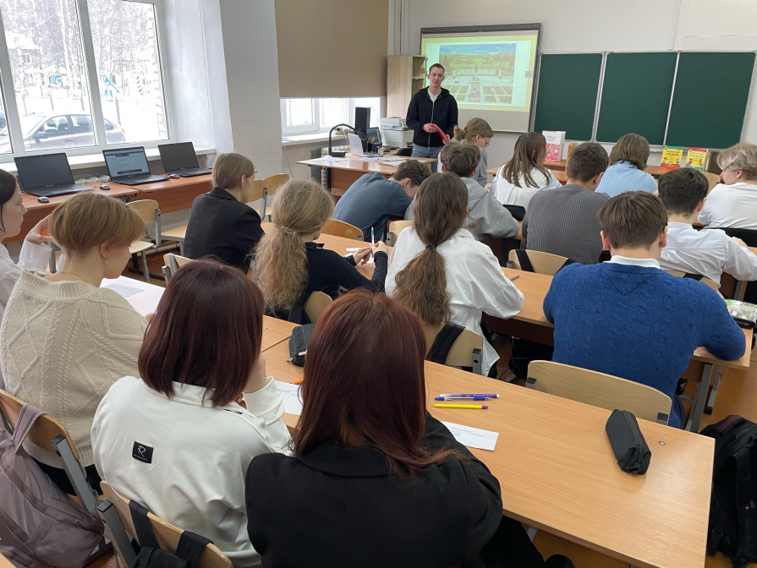
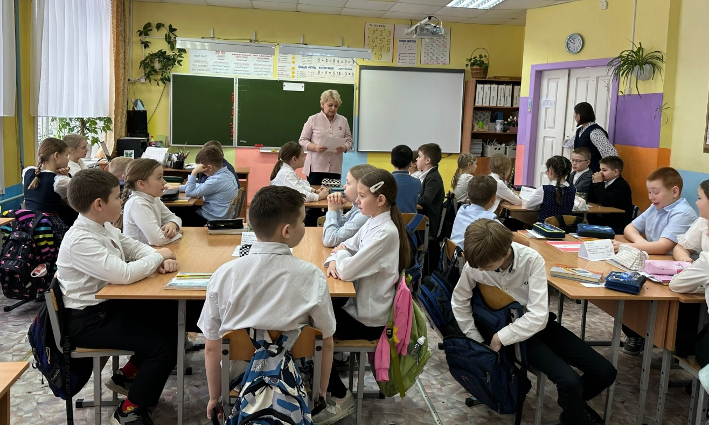

Slide 21
2 линия: уроки / внеурочные занятия в контексте СДП
11.00 - 11.40 | Урок литературы в 7 «а» классе по теме: «Сказка М.Е. Салтыкова-Щедрина «Повесть о том, как один мужик двух генералов прокормил» Кабинет №19, второй этаж | Гандера Татьяна Валентиновна, учитель русского языка и литературы МБОУ «ОСОШ №1»
 | Урок русского языка в 4 «к» классе по теме: «Вспоминаем, как написать письмо, поздравительную открытку, объявление. Письмо. Написание поздравления к празднику 8 марта. Подбор и составление объявлений для стенной газеты» Кабинет №2, первый этаж | Юращук Елена Владимировна, учитель начальных классов МБОУ «ОСОШ №1»
 | Внеурочное занятие по финансовой грамотности в 5 «б» классе по теме: Квест-игра "Три богатыря и Семейный бюджет" Кабинет №36, третий этаж | Едемская Любовь Александровна, педагог-организатор МБОУ «Малодорская СОШ»
 | Внеурочное занятие по финансовой грамотности в 3 «в» классе по теме: «Знатоки семейного бюджета» Кабинет №1, первый этаж | Качан Ирина Николаевна, учитель начальных классов МБОУ «Илезская СОШ»
 | Урок литературного чтения во 2 «а» классе по теме: «Э.Мошковская «Я маму свою обидел» Кабинет №7, первый этаж | Жаворонкова Людмила Николаевна, учитель начальных классов МБОУ «Ульяновская СОШ»
11.40 - 11.55 | Самоанализ и анализ уроков | Учителя/Эксперты

Slide 22
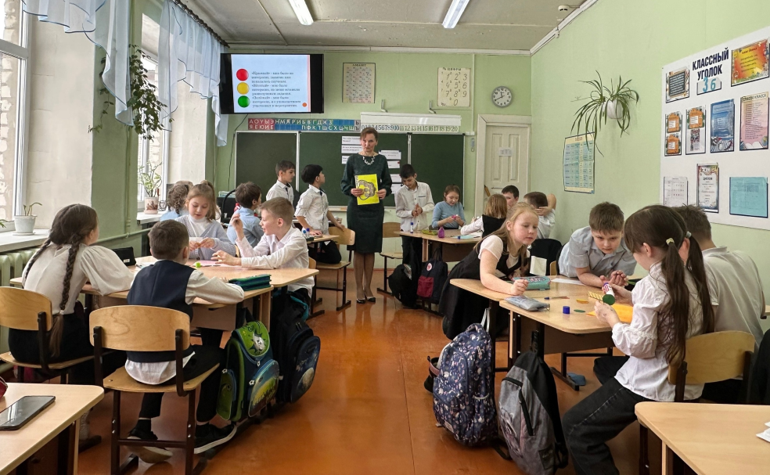
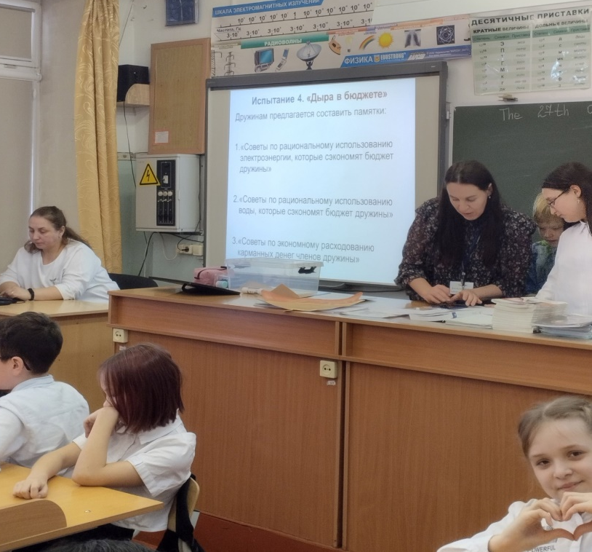

Slide 23
3 линия: мастер-классы по функциональной грамотности
12.30 – 13.00 | Мастер-класс по теме: «Ромашка Блума – универсальный приём формирования смыслового чтения» Кабинет №34, третий этаж | Форманчук Людмила Витальевна, учитель начальных классов МБОУ «ОСОШ №1»
 | Мастер- класс по теме: «Методы и приёмы формирования читательской грамотности посредством интеграции истории и литературы» Кабинет №35, третий этаж | Полещук Ирина Васильевна, учитель русского языка и литературы; Мотовилова Елена Альбертовна, учитель истории и обществознания МБОУ «ОСОШ №2»
 | Мастер- класс по теме: «Приёмы и техники формирования читательской грамотности на уроках в начальной школе» Кабинет №36, третий этаж | Доровская Лидия Григорьевна, учитель начальных классов МБОУ «ОСОШ №2»
 | Мастер-класс по теме: «Осмысленное чтение. Превращаем текст в инфаграфику» Кабинет №37, третий этаж | Андреева Ольга Александровна, учитель начальных классов МБОУ «Начальная школа - детский сад М.Монтессори»
 | Мастер-класс по теме: «Навигатор исследователя. 5 шагов к успеху» Кабинет №38, третий этаж | Ожигина Людмила Петровна, учитель биологии, географии, химии МБОУ «Малодорская СОШ»
13.00-13.10 | Анализ мастер-классов (Эксперты)

Slide 24
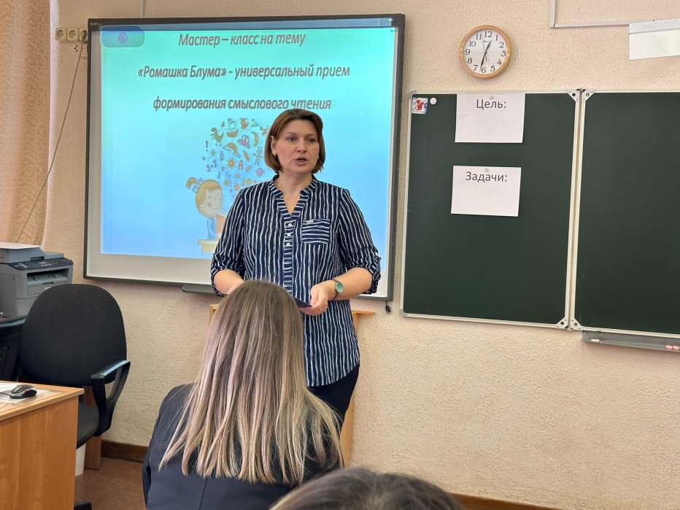
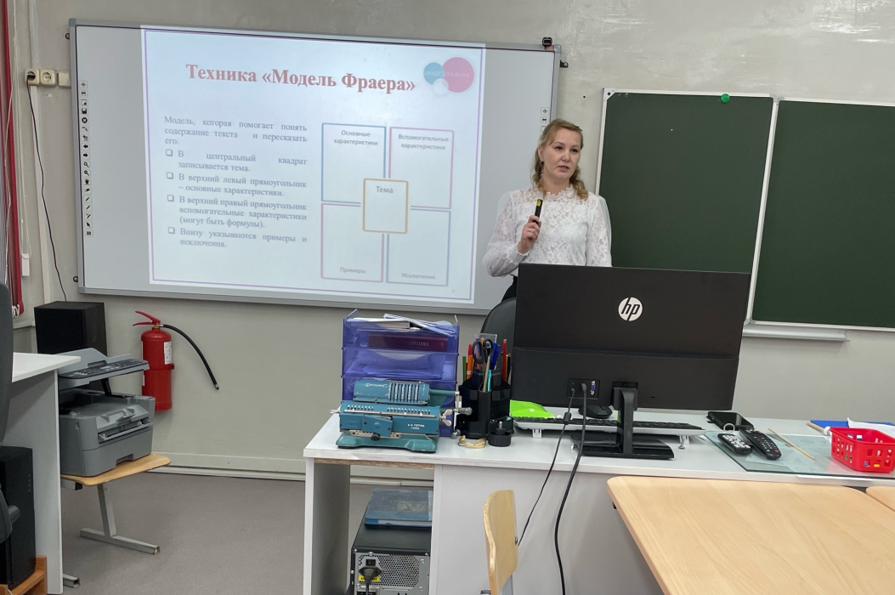
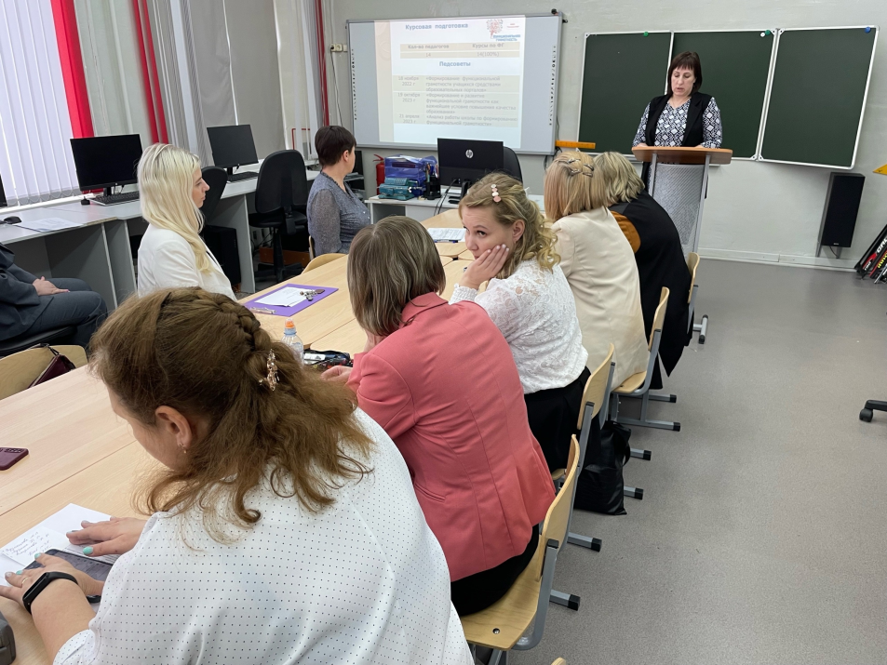
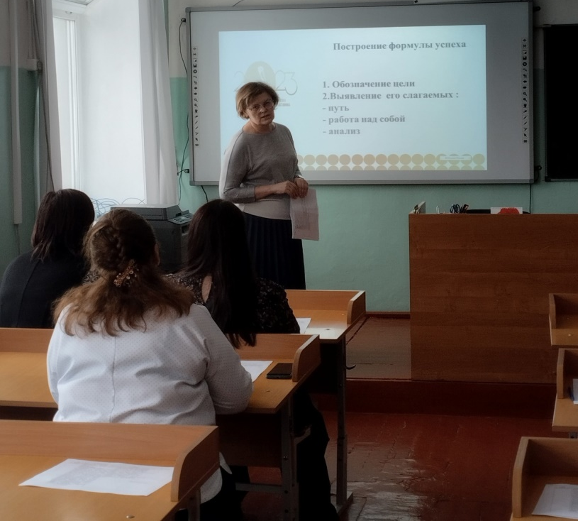

Slide 25
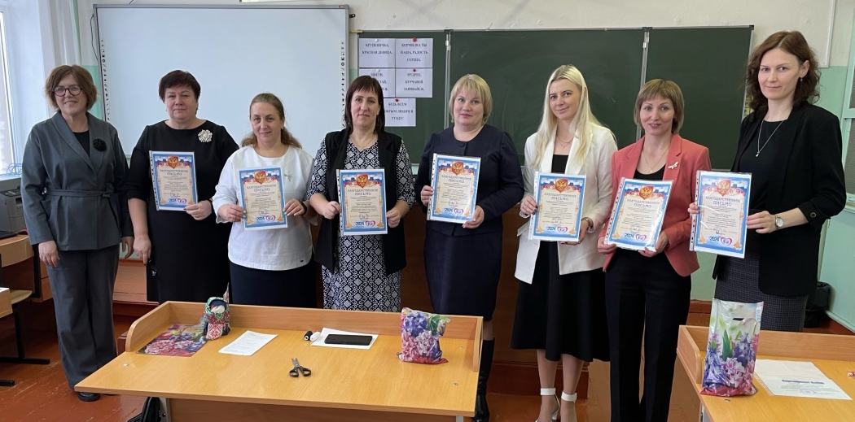
Презентация опыта работы
13.10 – 13.30 | Представление опыта работы по теме: «Система работы педагога-наставника с обучающимися медицинского класса» Кабинет№ 37, третий этаж | Ржавитина Ольга Львовна, учитель химии, географии МБОУ «ОСОШ №1»
13.30 – 14.10 | Презентация опыта образовательных организаций Октябрьского ШОО по теме: «Функциональная грамотность школьников как актуальный результат образования» Кабинет № 37, третий этаж | Пеньевская О.В., Негматуллина Л.В. – МБОУ «ОСОШ №1» Темежникова Е.В. – МБОУ «ОСОШ №2» Паршина Н.В. – МБОУ «Начальная школа – д/с М. Монтессори» Кузнецова М.В. – МБОУ «Малодорская СОШ» Лузина Т.В. – МБОУ «Илезская СОШ» Парфеньева Т.В. – МБОУ «Ульяновская СОШ» Коптяева О.Д. – МБОУ «Ульяновская СОШ», филиал «Ростовская ОШ»

Slide 26
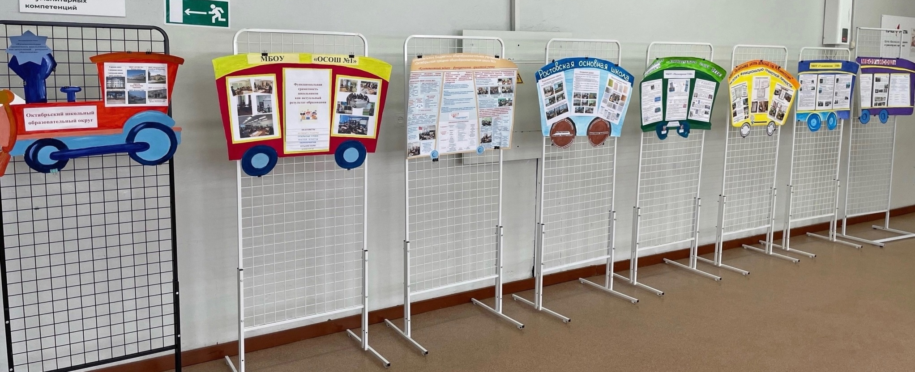
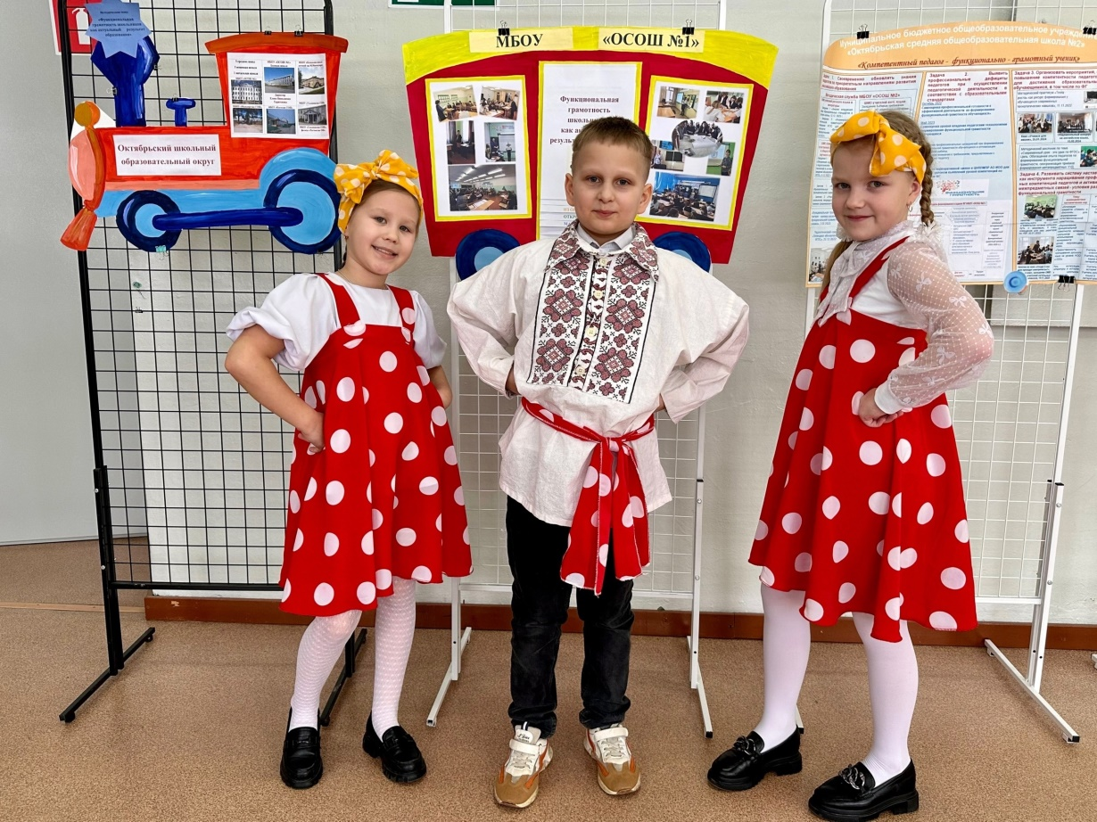
Презентация опыта работы

Slide 27
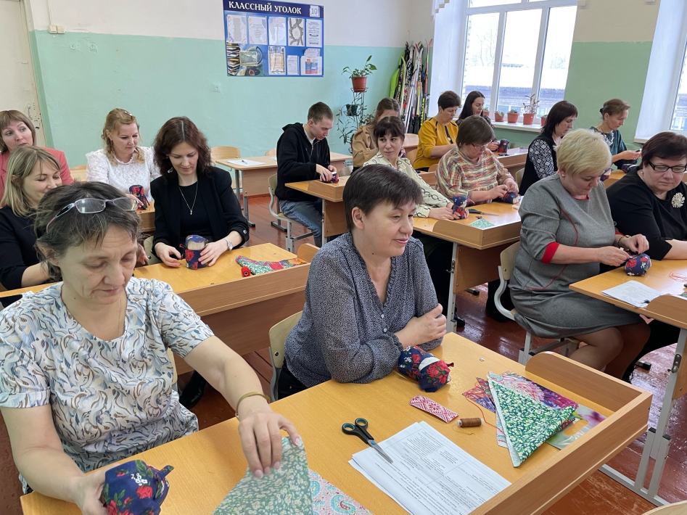
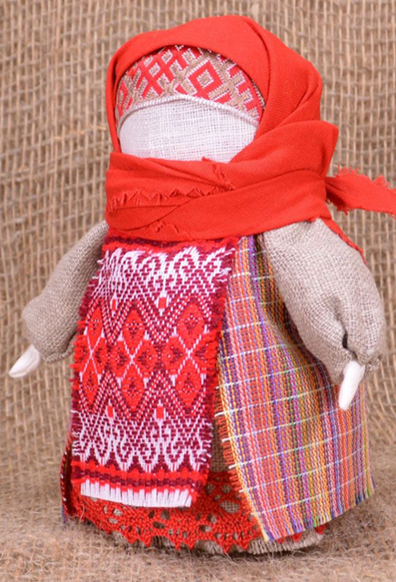
Заключительная часть
14.10 – 14.30 | Мастер-класс «Кукла-оберег «Крупеничка»/ «Зерновушка» Кабинет№ 38, третий этаж | Сысоева Ксения Васильевна, учитель технологии МБОУ «ОСОШ №1»
14.30 – 14.45 | Подведение итогов. Рефлексия Кабинет № 38, третий этаж | Журавлева Ольга Александровна, методист Октябрьского ШОО Харитонова Елена Николаевна, директор МБОУ «ОСОШ №1»

Slide 28
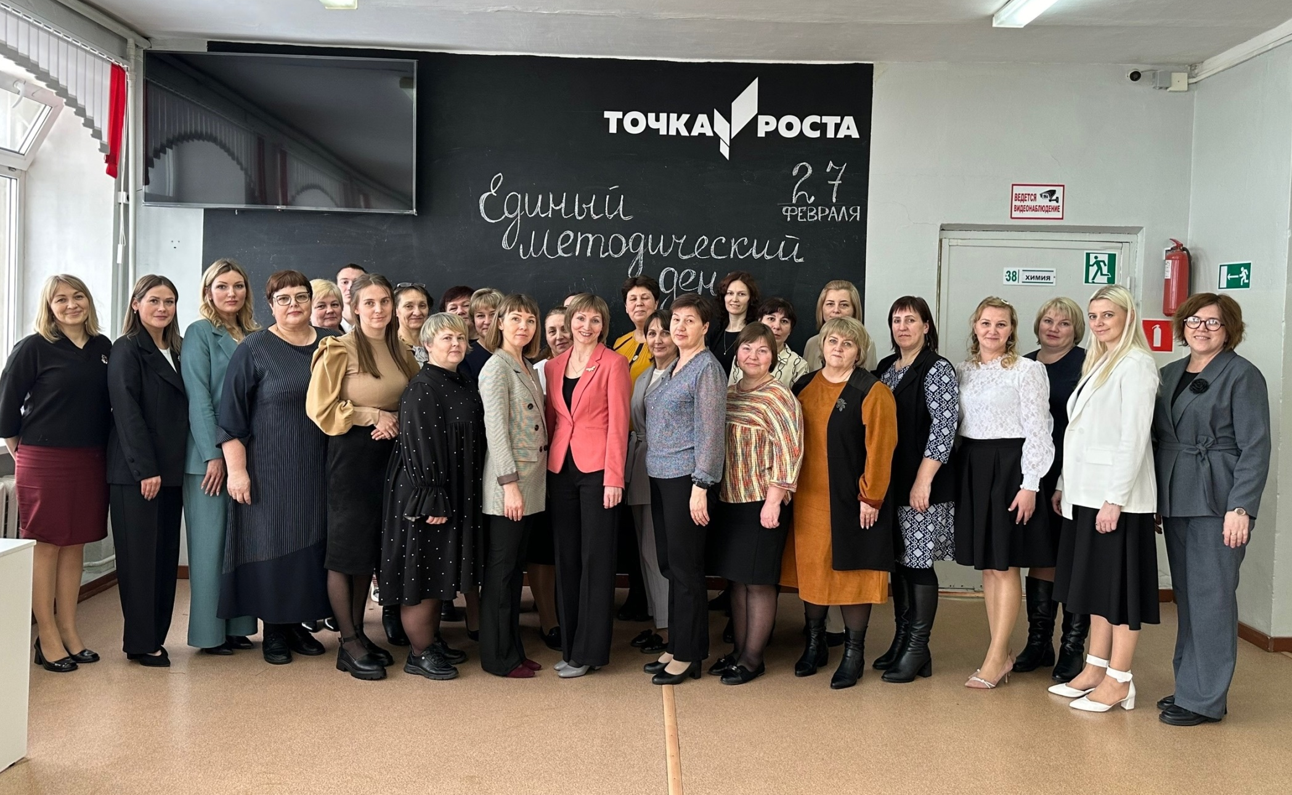

Slide 29
«Мои ученики будут узнавать новое не от меня. Они будут открывать это новое сами.
Моя задача- помочь им раскрыться и развить собственные идеи»
И.Г.Песталоцци

Slide 30
Участие педагогов в едином методическом дне является связующим звеном методической работы с одним из компонентов системы повышения квалификации педагогов. Он предназначен для обеспечения творческой работы учителей, самообразования и совершенствования педагогического мастерства, а также для анализа и обобщения опыта методической работы.

